Slide 1
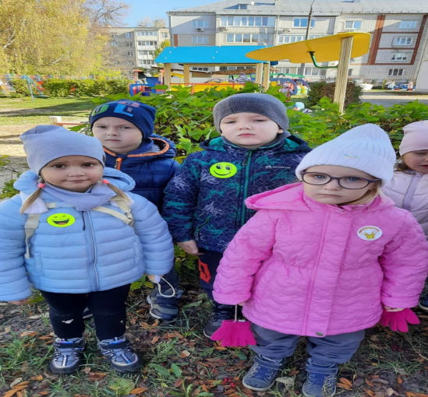
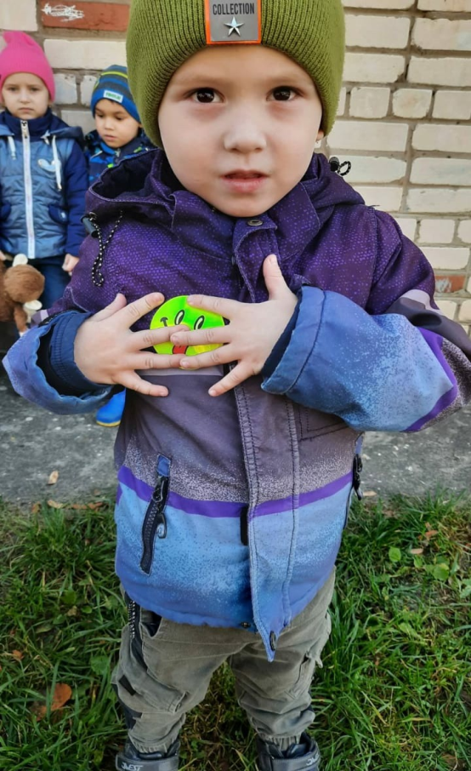
Не страшна нам темнота,
Не нужны спасатели.
Если на одежде есть
Светоотражатели.
Жизнь спасают на дороге
Светоотражатели.
Потому что их сигнал
Виден обязательно.
Мы ребята, в нашей группе,
Очень любознательны.
И теперь мы знаем всё
Про светоотражатели!!!

